Slide 1
İstanbul’da Kiralık Konut Fiyat Tahmini
YÖBİ4487.1 Özel Konular: Makine Öğrenmesi
22yöbi1041 Çağan Hatun
23yöbi1039 İrem Arslan
20yöbi1011 Serdar Onur Karadağ
21yöbi1014 Bekir Kadir Demiraslan
23yöbi1053 Tolga Olguner

Slide 2
Amaç
İstanbul’daki kiralık konut ilanlarından elde edilen verileri kullanarak daire fiyatlarını tahmin eden bir regresyon modeli geliştirilmiştir.
Semt, oda sayısı, bina yaşı, metrekare gibi özellikler üzerinden fiyat tahmini yapılmıştır.
Proje, veri analizi, modelleme, yorumlanabilirlik ve etik farkındalık bileşenlerini içerecek şekilde yapılandırılmıştır.

Slide 3
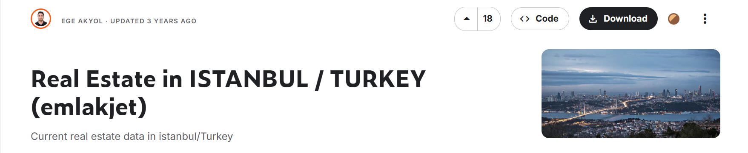
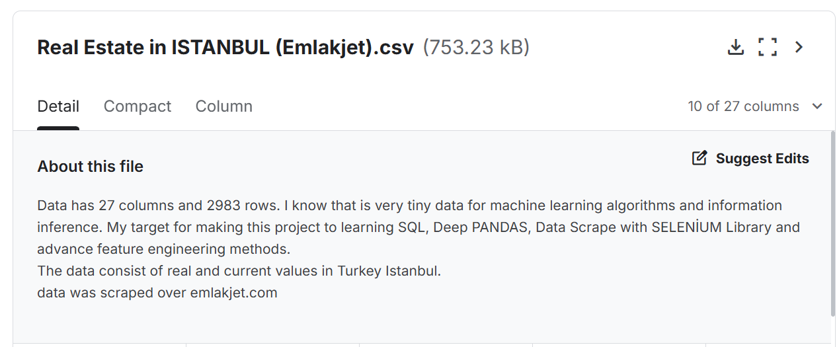
Veri Kümesi

Slide 4
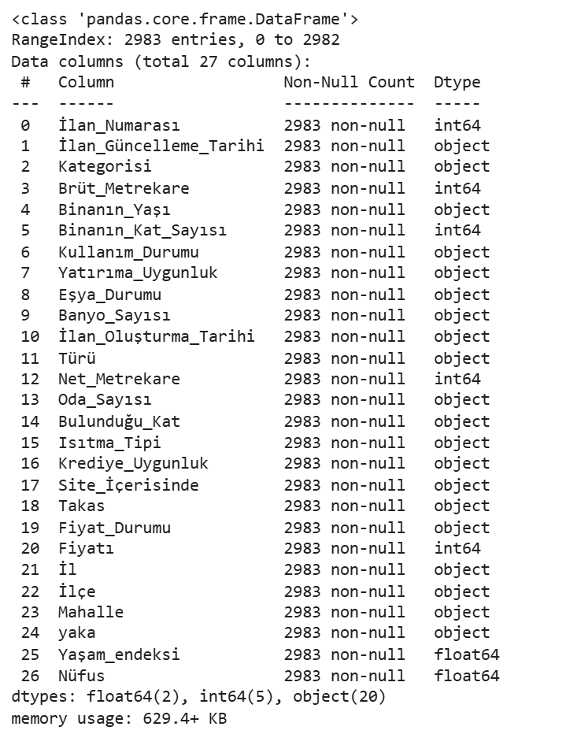

Slide 5
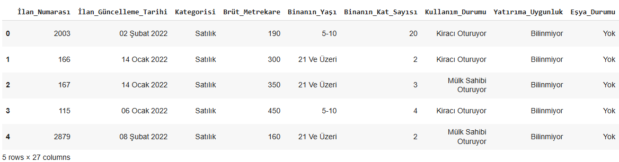
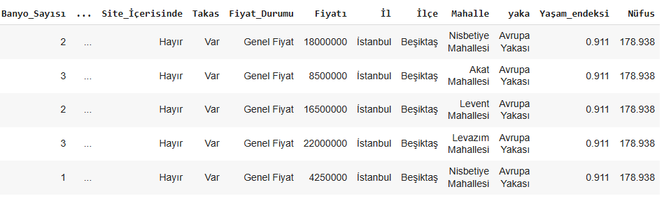

Slide 6
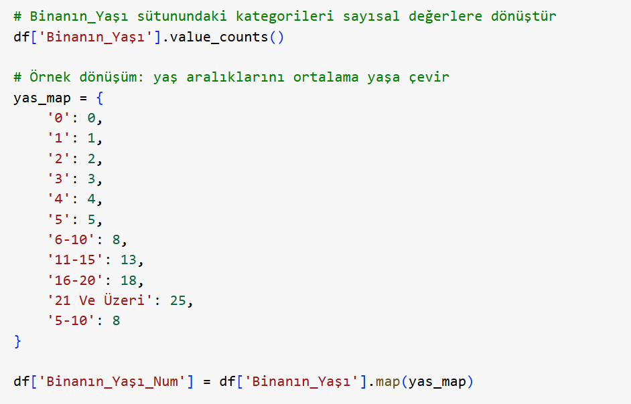

Slide 7
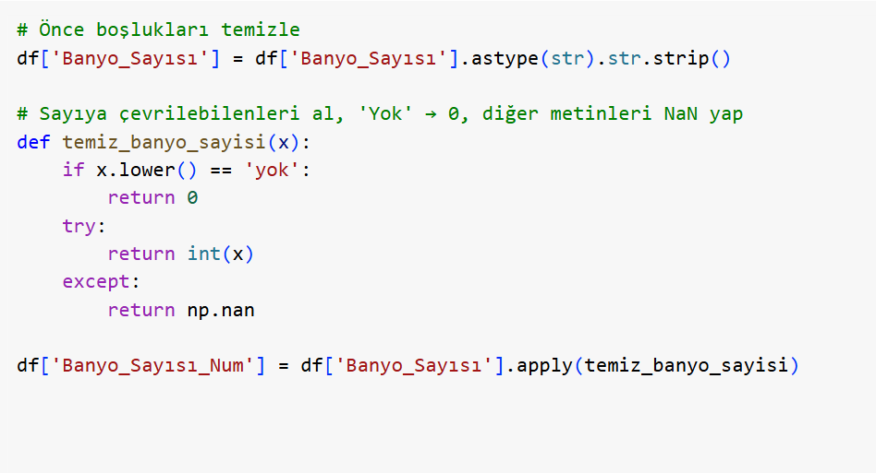

Slide 8
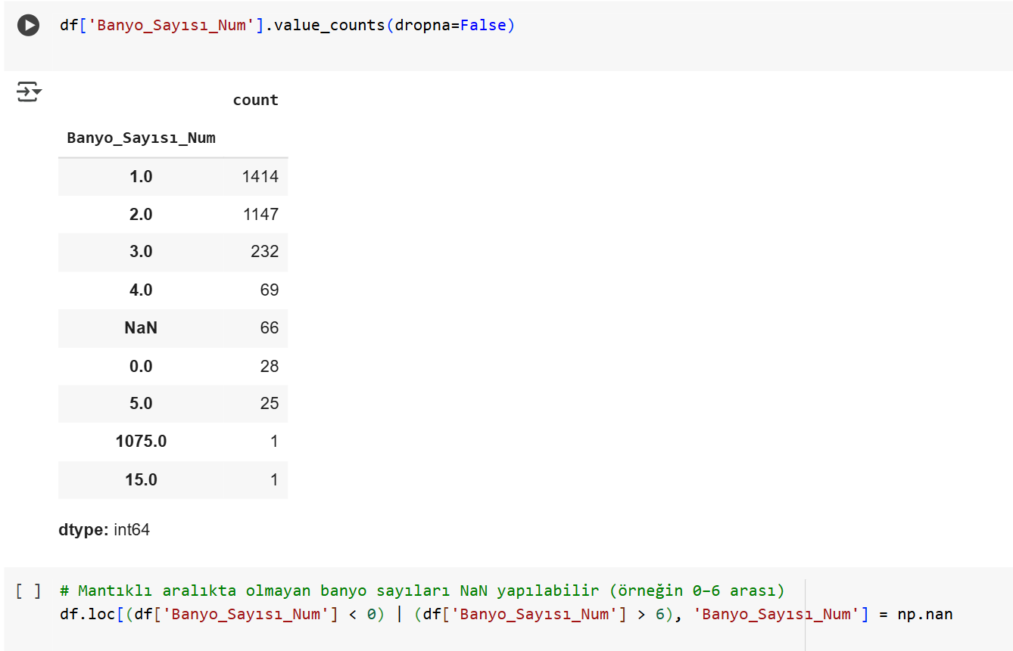

Slide 9
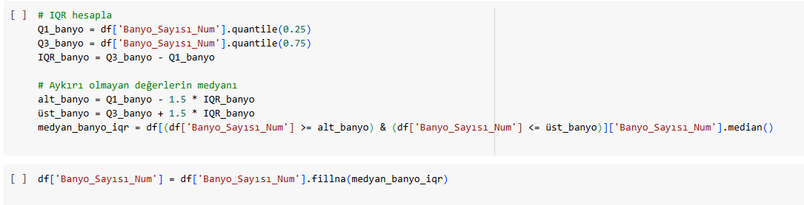

Slide 10
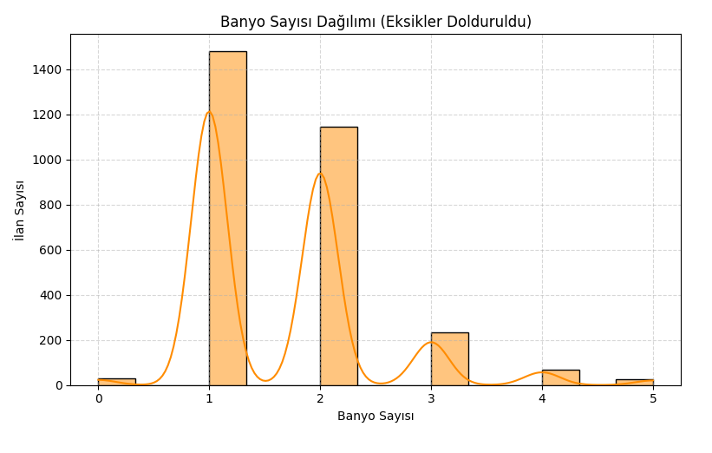

Slide 11
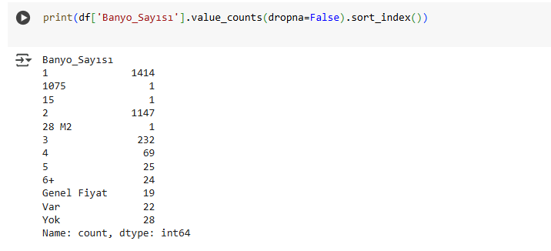
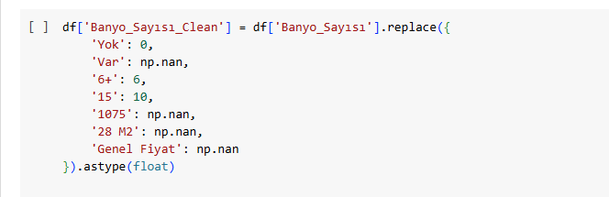

Slide 12
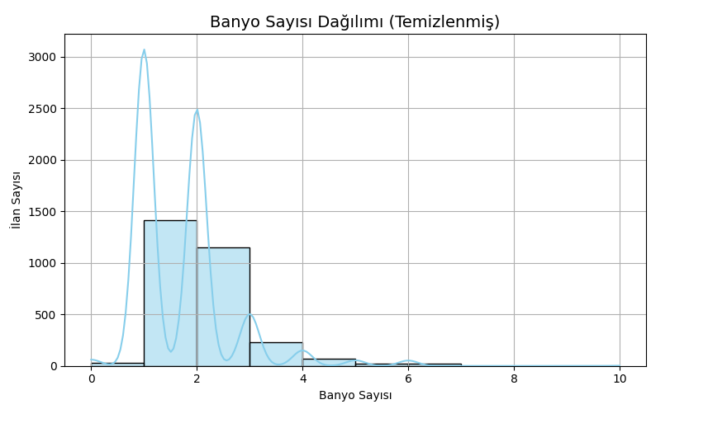

Slide 13
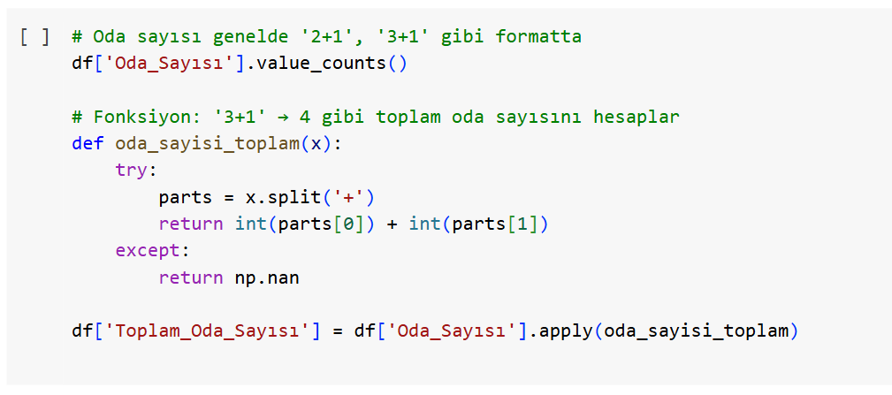

Slide 14
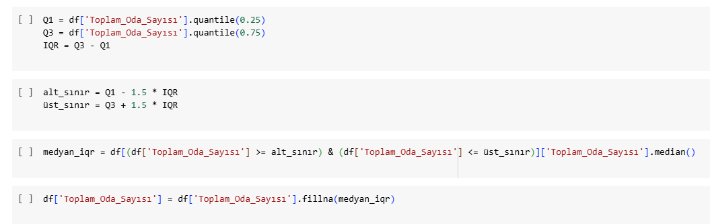

Slide 15
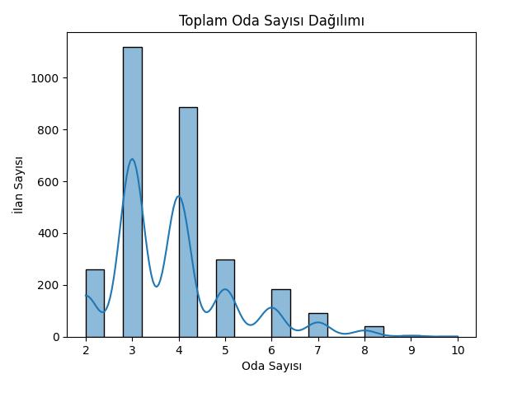

Slide 16
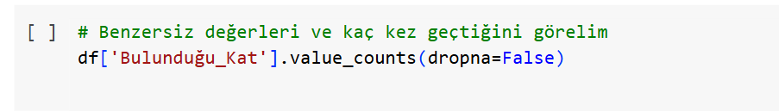
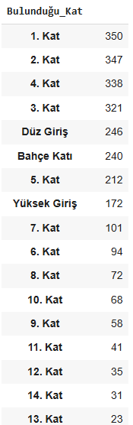
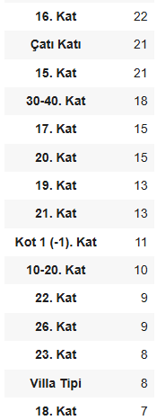
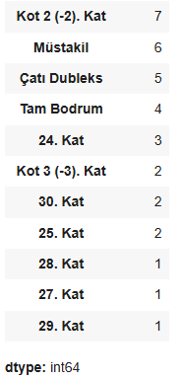

Slide 17
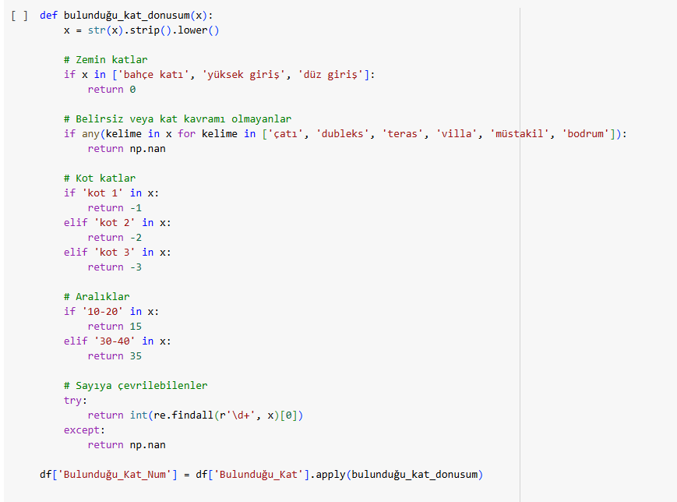

Slide 18
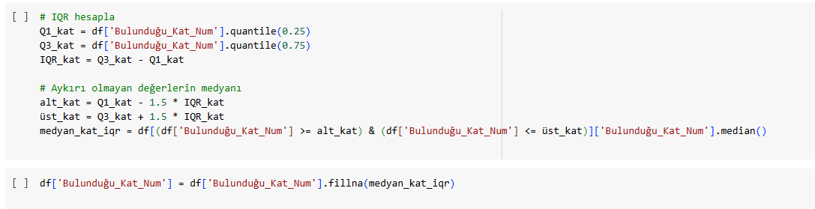

Slide 19
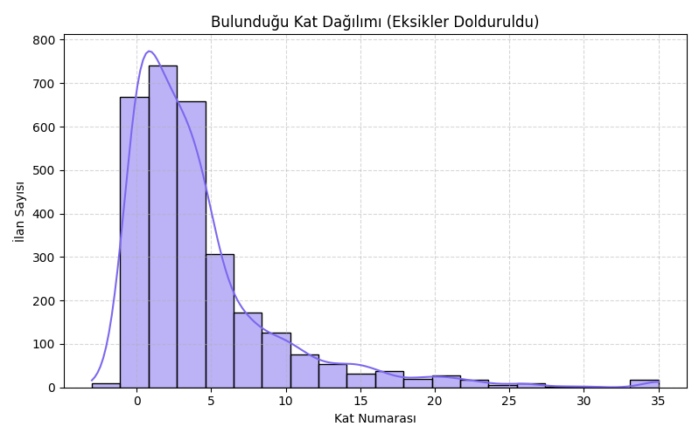

Slide 20
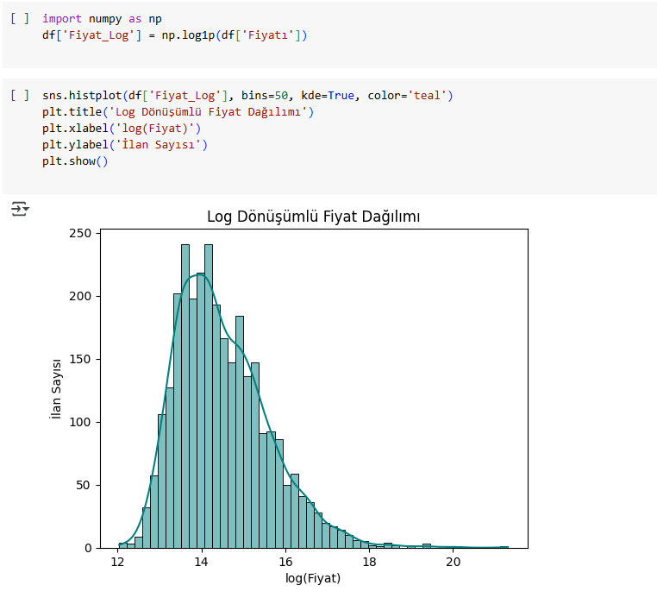

Slide 21
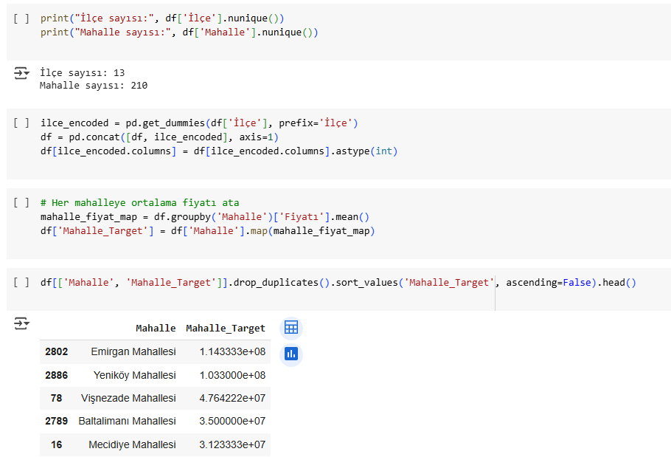

Slide 22
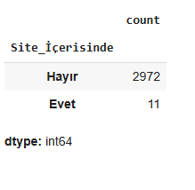
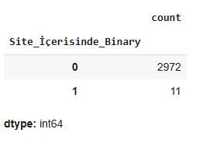
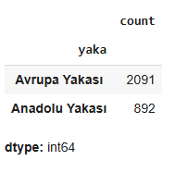
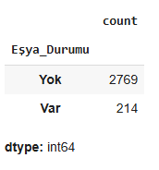
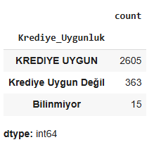
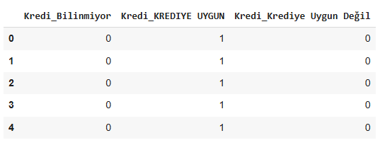

Slide 23
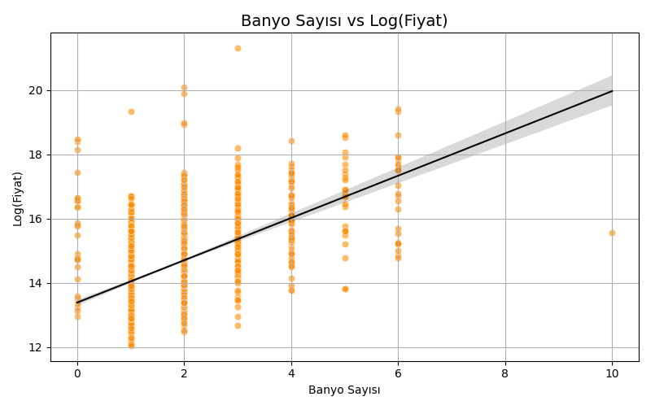

Slide 24
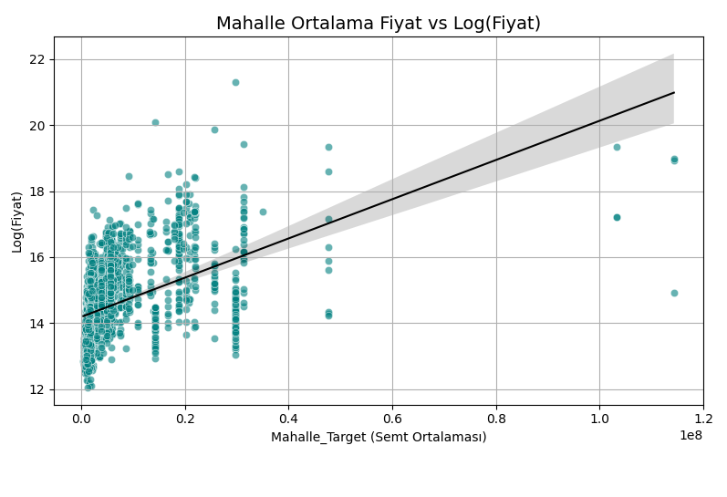

Slide 25
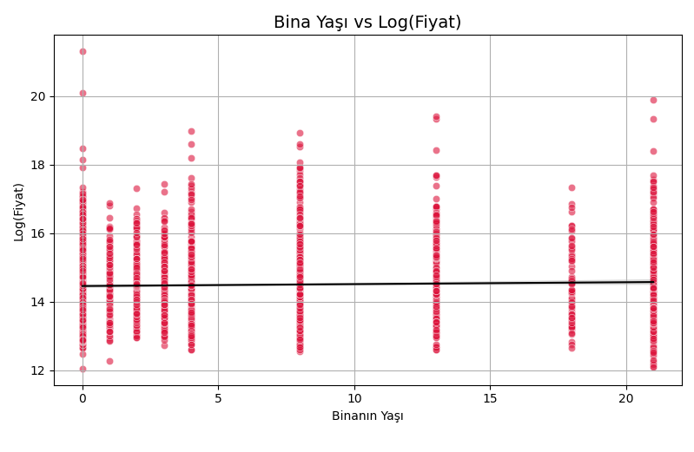

Slide 26
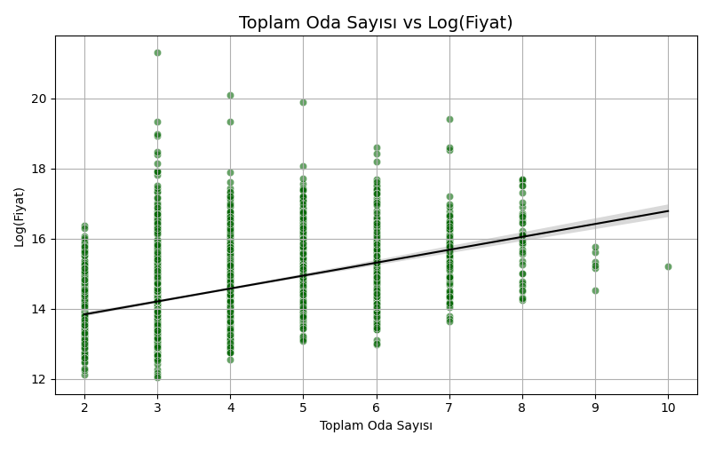

Slide 27
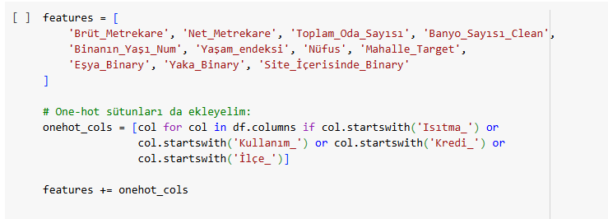

Slide 28
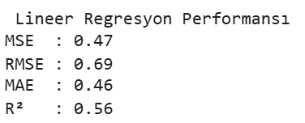
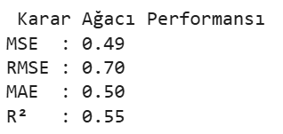
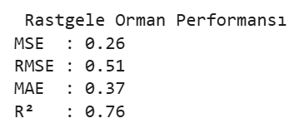

Slide 29
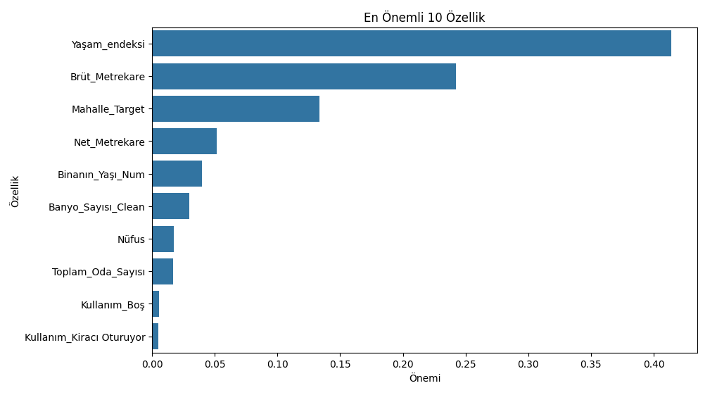

Slide 30
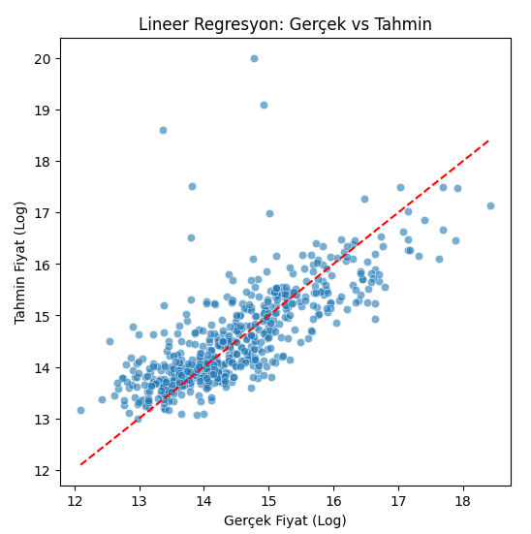
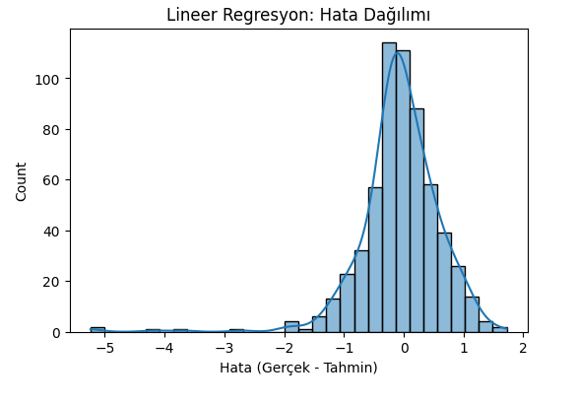

Slide 31
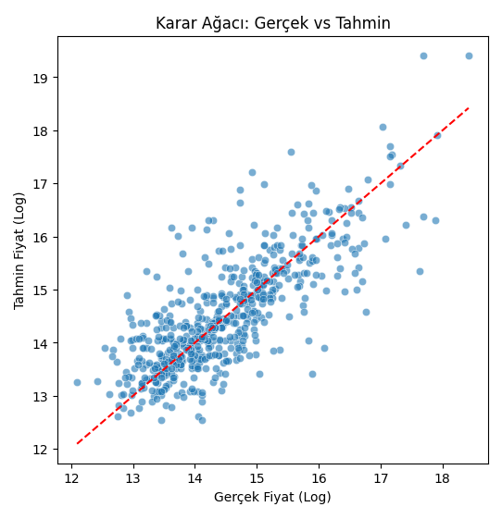
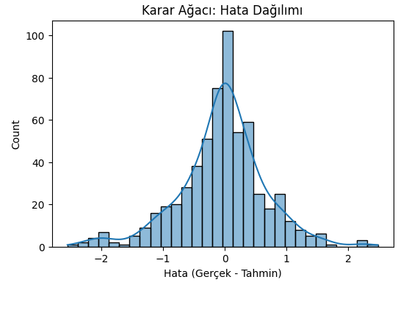

Slide 32
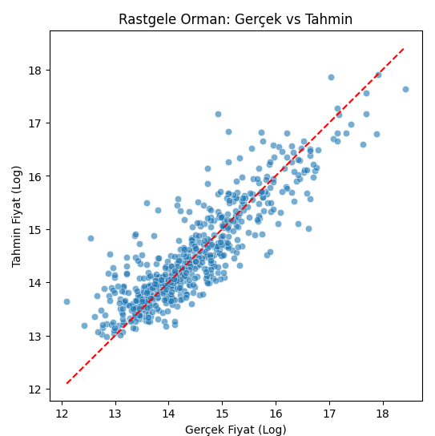
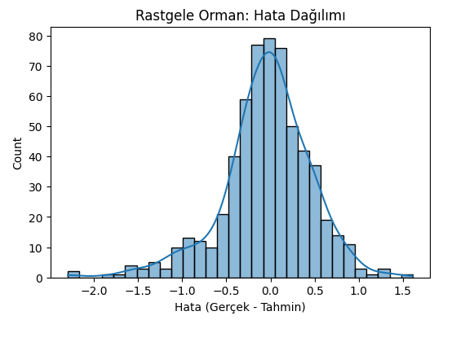

Slide 33
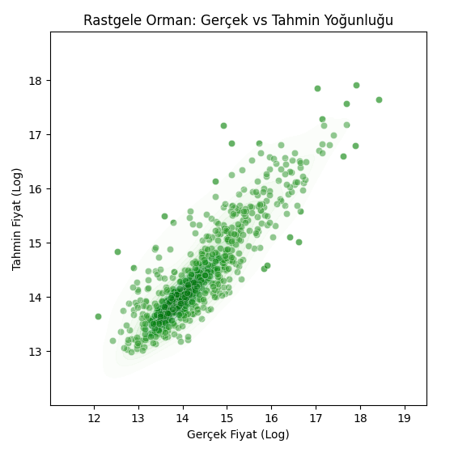
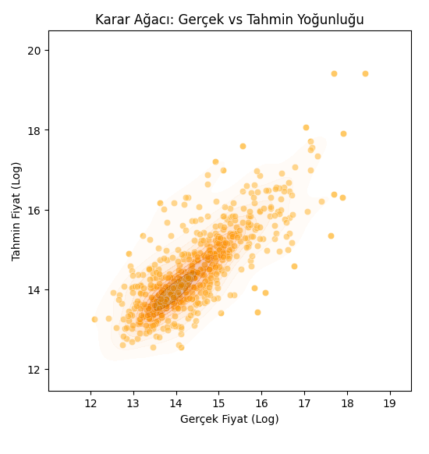

Slide 34
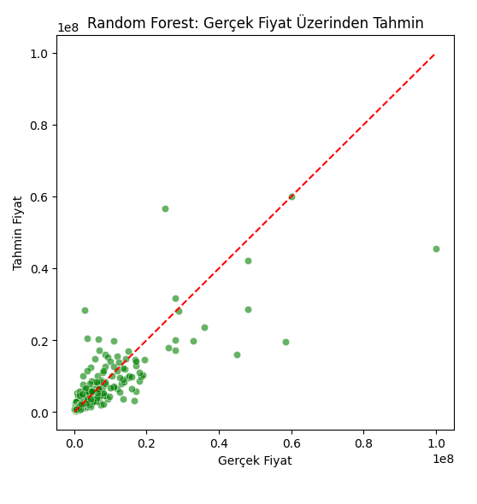
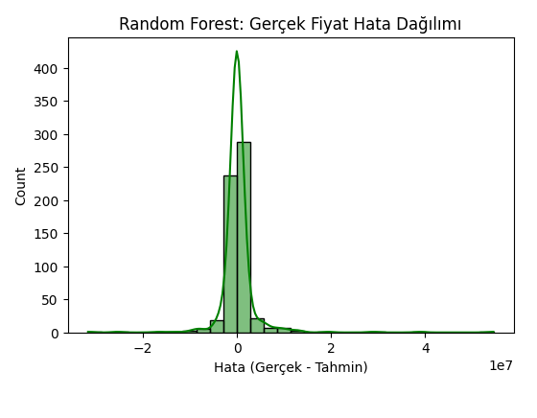

Slide 35



Slide 36
Sonuç
İstanbul’daki kiralık konut fiyatları için makine öğrenmesi tabanlı bir regresyon modeli geliştirildi.
Semt, metrekare, oda sayısı ve bina yaşı gibi değişkenlerin fiyat üzerinde belirleyici olduğu görüldü.
Model, fiyat tahminlerinde makul bir başarı göstermiştir.
Veri setinin sınırlılıkları ve dışsal ekonomik faktörler modelin doğruluğunu etkilemiştir.
Daha geniş veri setleri ve farklı algoritmalarla modelin performansı artırılabilir.
Proje, makine öğrenmesinin emlak sektöründe öngörü aracı olarak kullanılabileceğini ortaya koymuştur.

Slide 37
Teşekkürler!

